Slide 1
LA CAPILLA SIXTINA VALENCIANA:
IGLESIA DE SAN NICOLÁS DE BARI
Y SAN PEDRO MÁRTIR,
Lugar de culto en la época romana, luego mezquita convertida en iglesia católica.
(UNA DE LAS PRIMERAS IGLESIAS PARROQUIALES, FUNDADA DESPUÉS DE LA CONQUISTA CRISTIANA S. XIII)

Slide 2
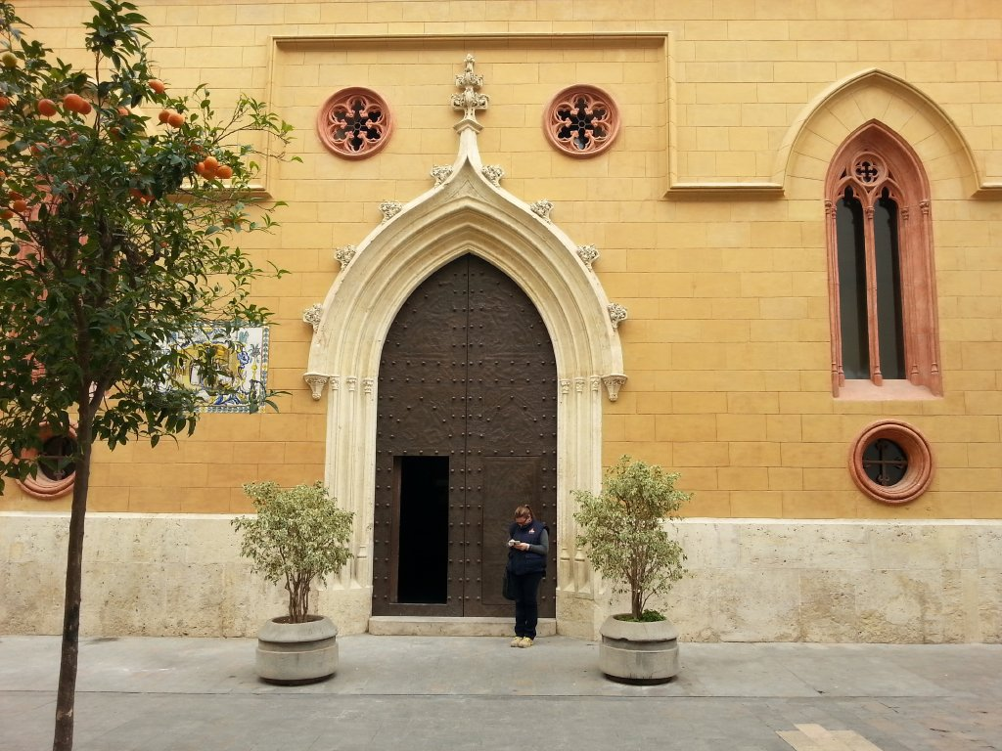

Slide 3
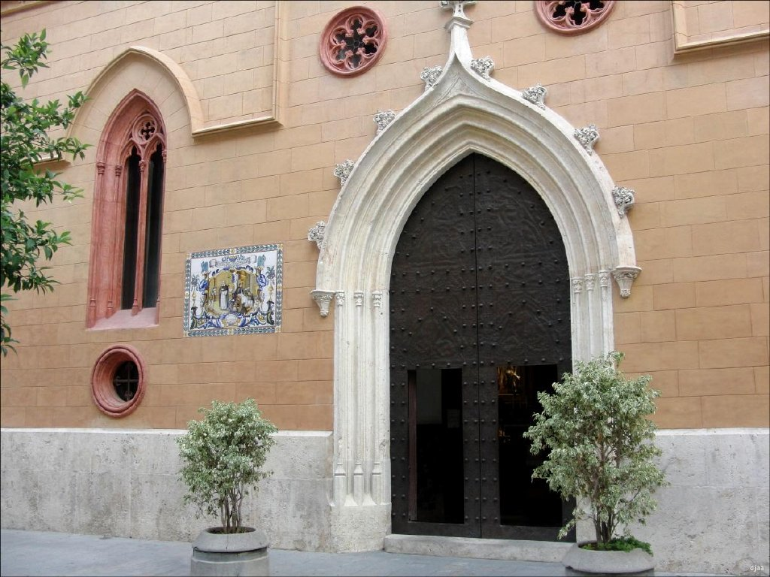

Slide 4
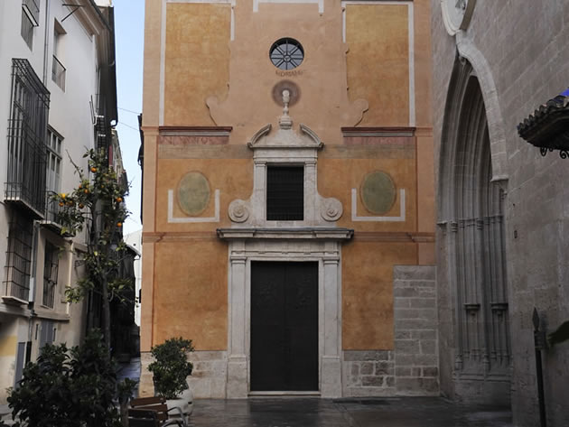

Slide 5
Frescos barrocos
Su RESTAURACIÓN SACA A LA LUZ EL ESPLENDOR DEL BARROCO.
Pinturas diseñadas por el prestigioso
pintor CORDOBÉS antonio palomino
y ejecutadas por
SU DISCÍPULO VALENCIANO dionis vidal. (s. xvii)
OCUPAN UNA SUPERFICIE DE 1.904 M2, EL DOBLE QUE LA CAPILLA SIXTINA (800)
POR EL IMPACTO VISUAL Y POR SU GRAN COLORIDO Y LUMINOSIDAD, IMPRESIONAN.

Slide 6
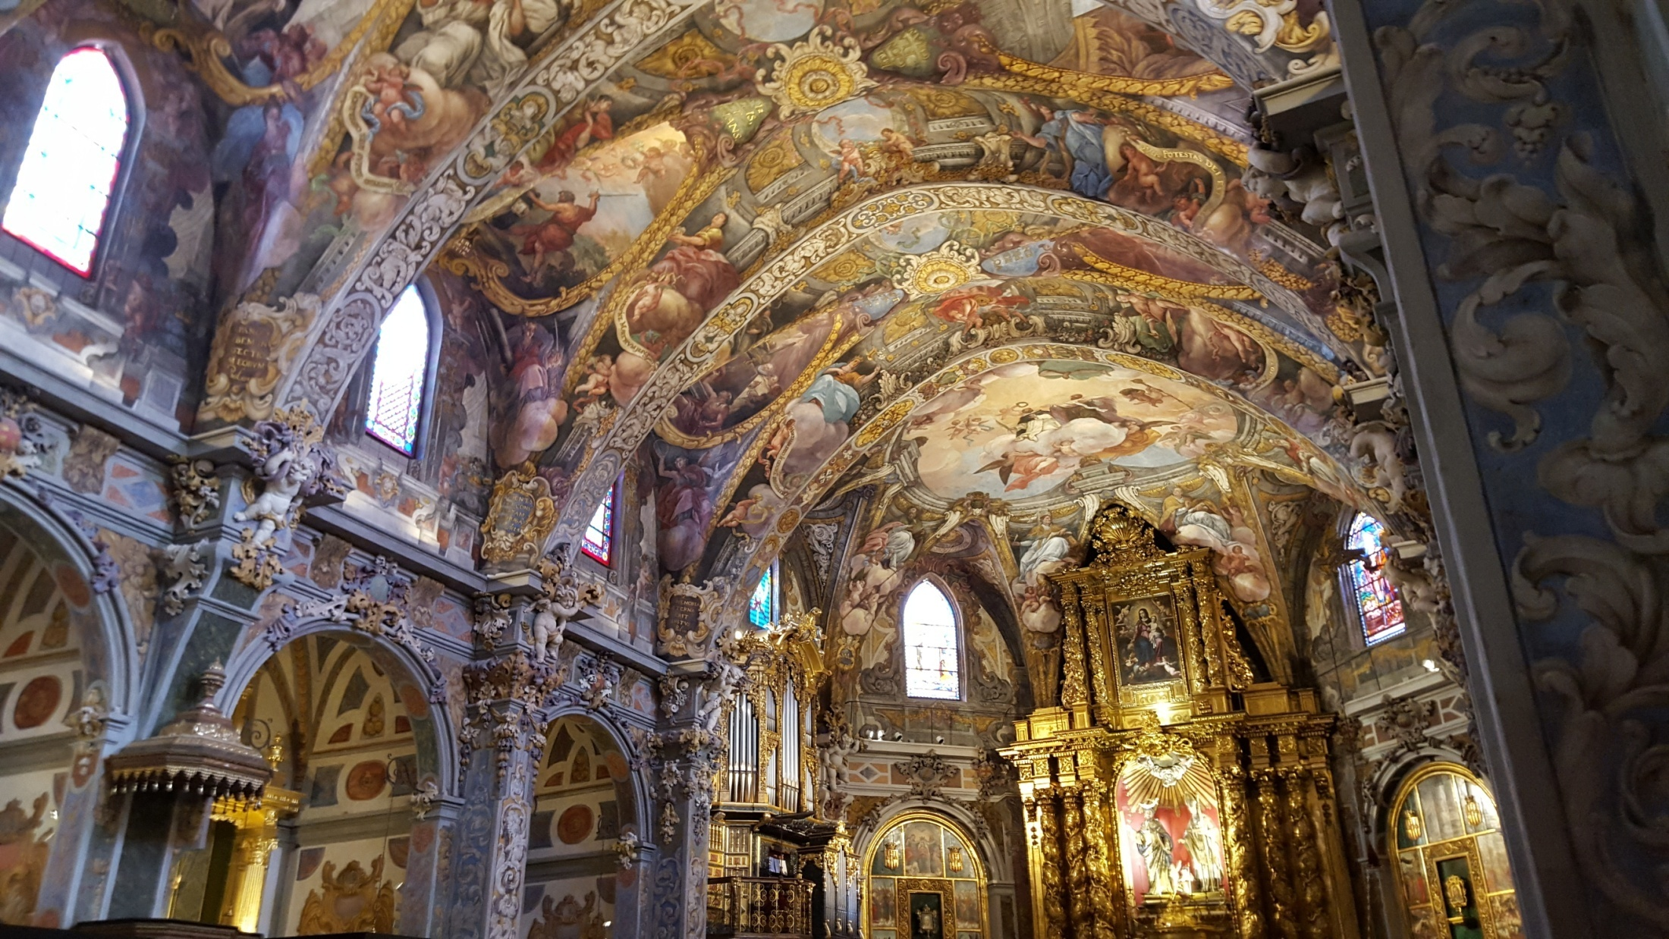

Slide 7
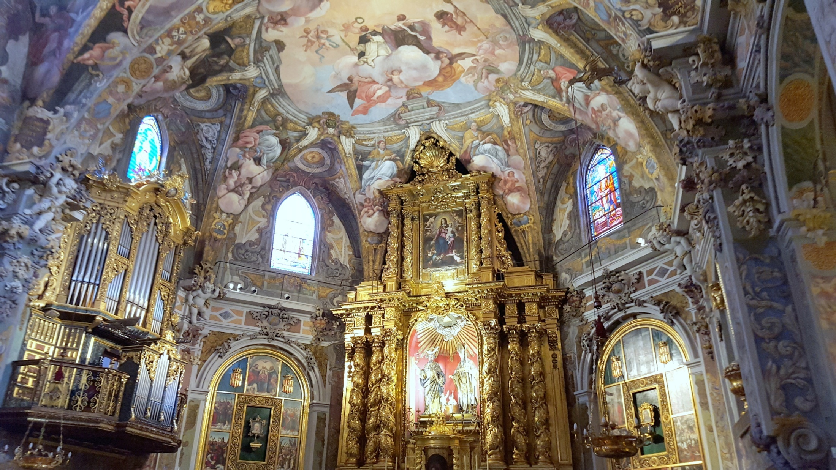
Templo gótico valenciano con Fastuosa decoración barroca

Slide 8
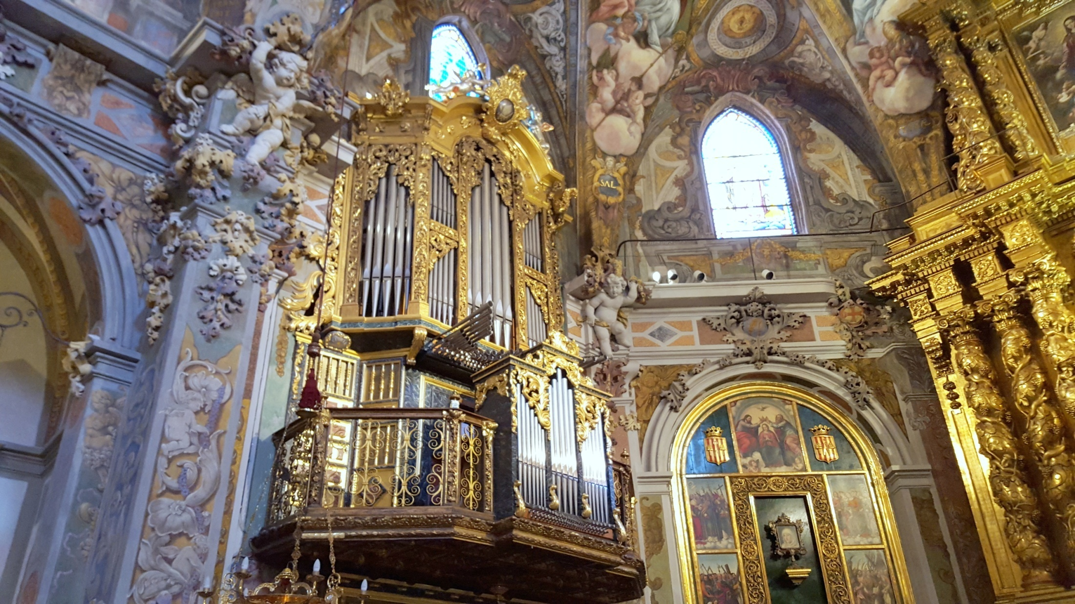

Slide 9
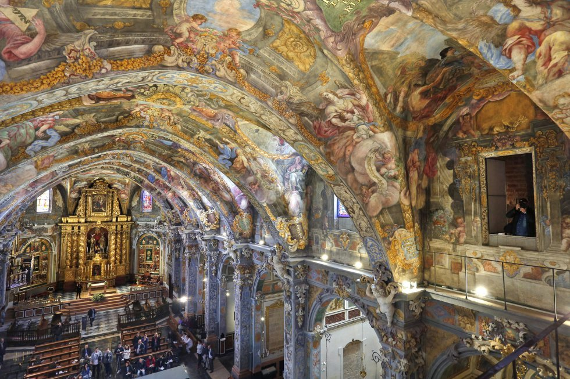
Escenas de la vida de s. nicolás y de s. pedro de verona

Slide 10
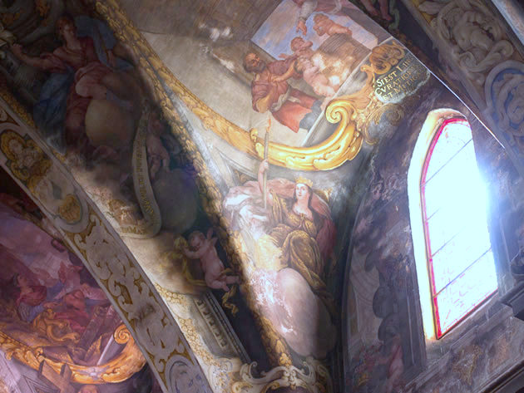
ALFONSO DE BORJA, EL FUTURO PAPA CALIXTO III, FUE PÁRROCO DE ESTA IGLESIA.
BAJO SU EFIGIE, SE INDICA: “CALLISTUS III. PONT. MAX. ALPH. BORGIA. HVI ECCL. RECTOR”

Slide 11
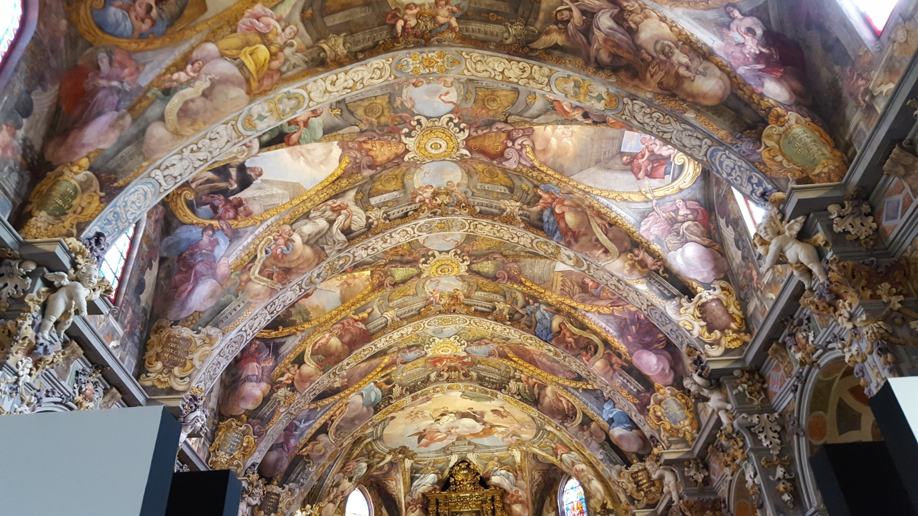

Slide 12
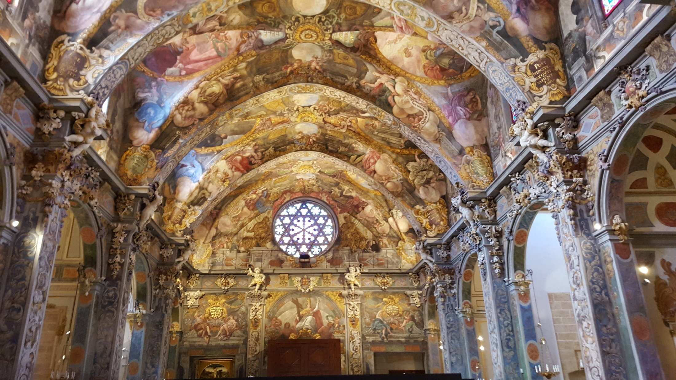

Slide 13
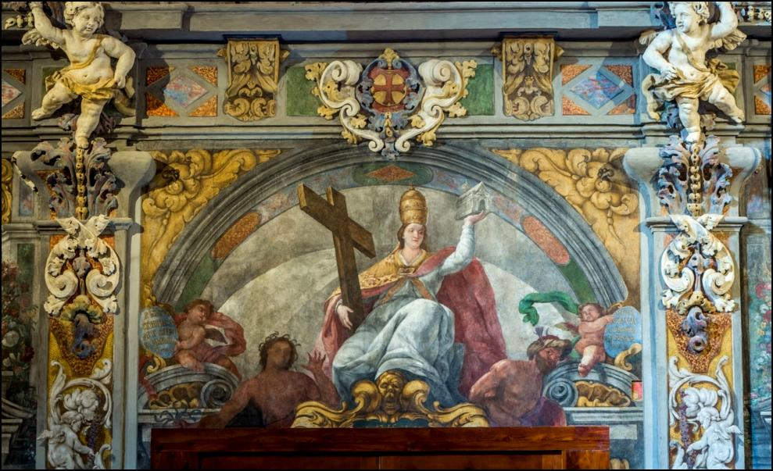

Slide 14
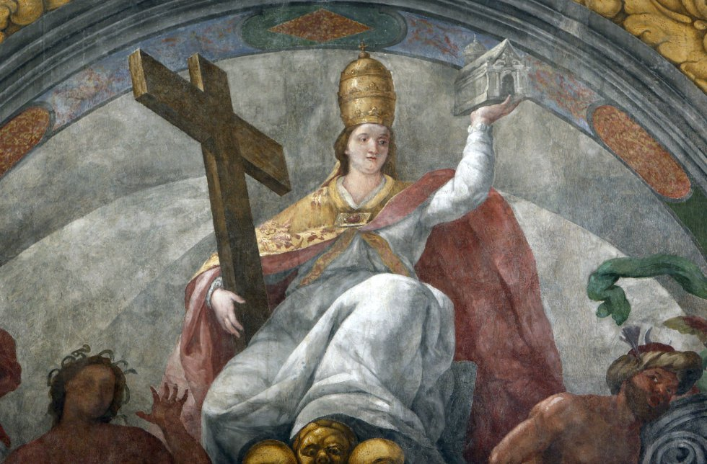
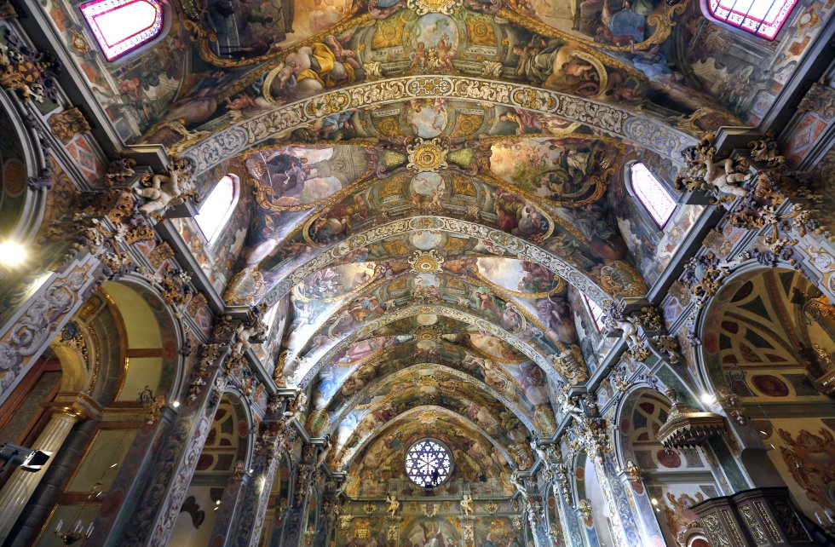

Slide 15
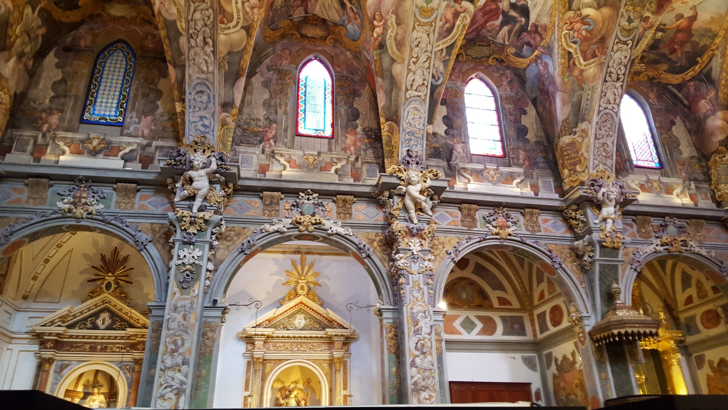
Retablos de las capillas:
Obras de juan de juanes, vergara, fernando yánez, jerónimo jacinto espinosa…

Slide 16
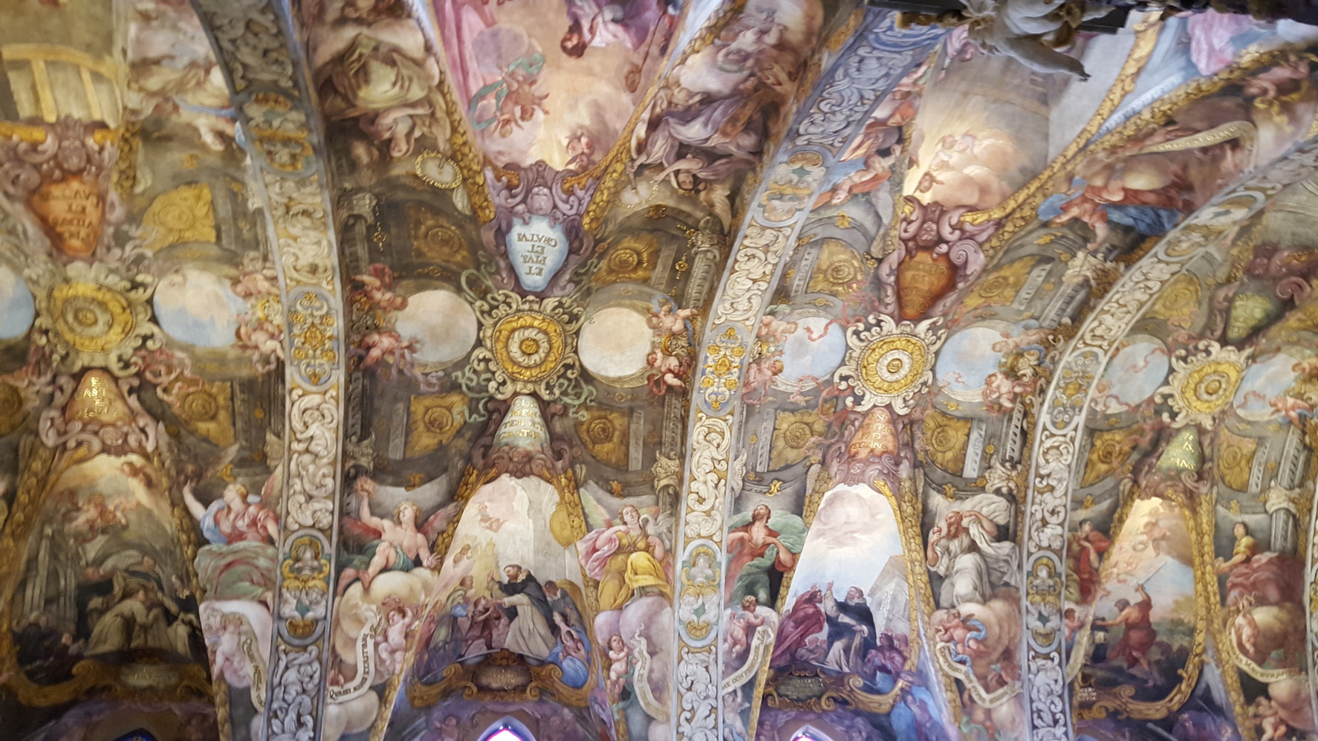

Slide 17
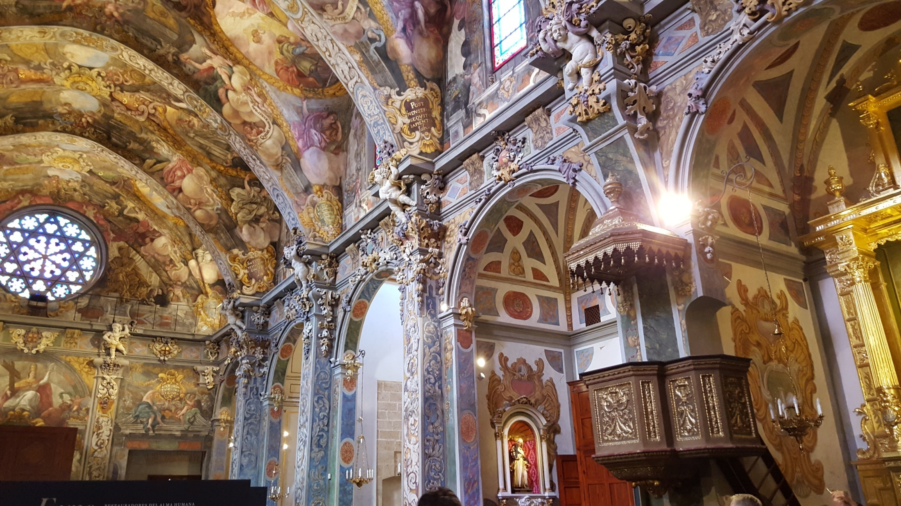

Slide 18
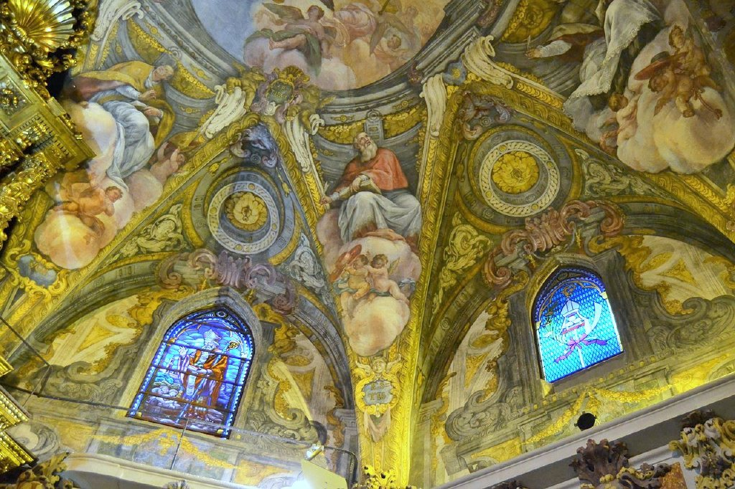

Slide 19
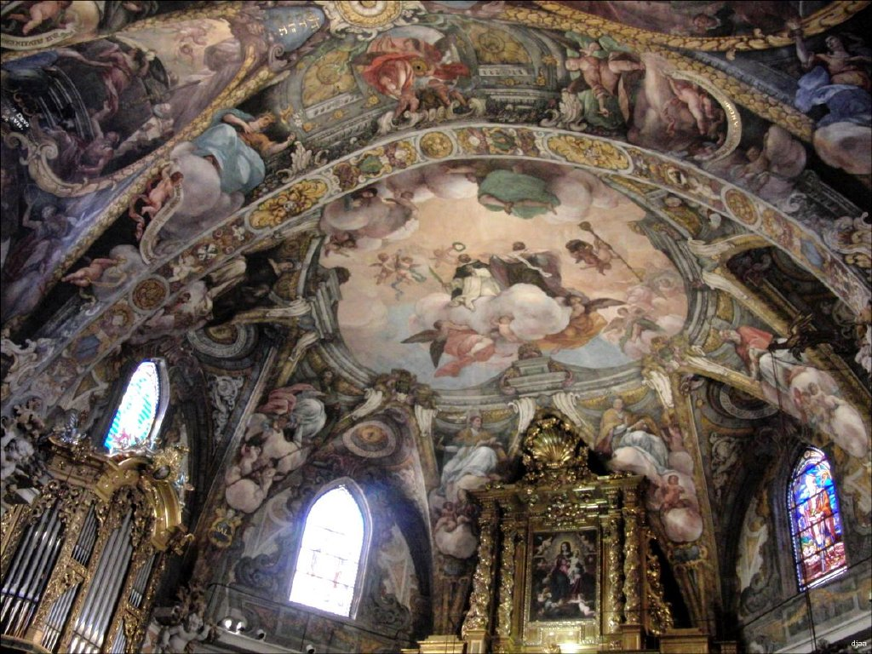
Centro de la bóveda: la glorificación DE S. NICOLÁS Y DE S. PEDRO

Slide 20
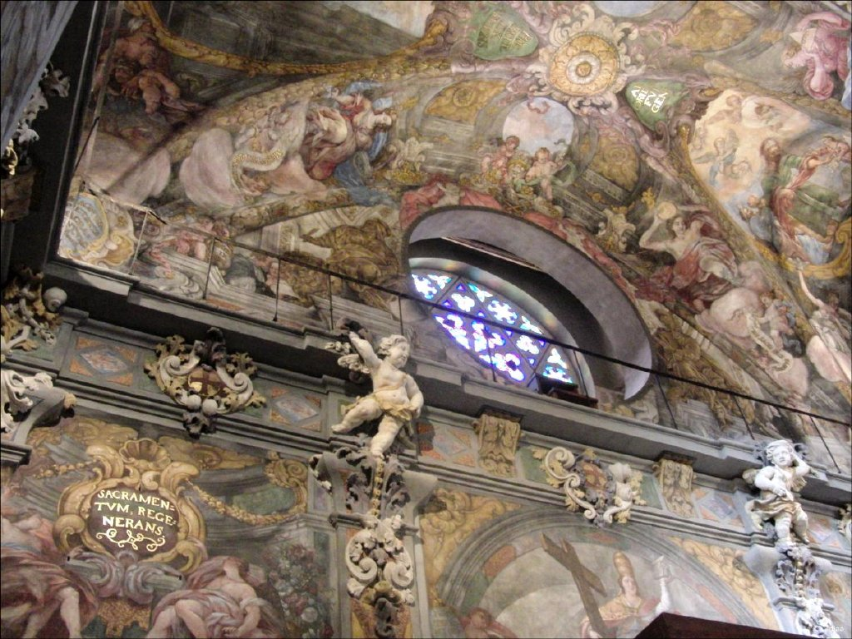

Slide 21
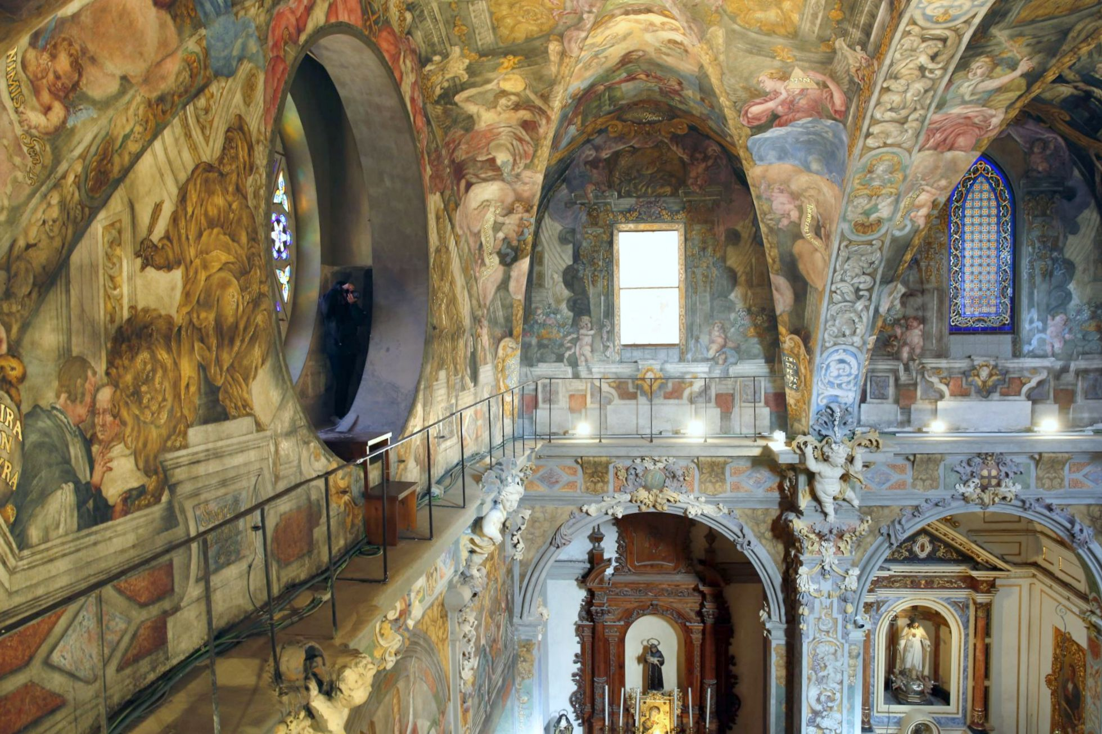

Slide 22


Slide 23
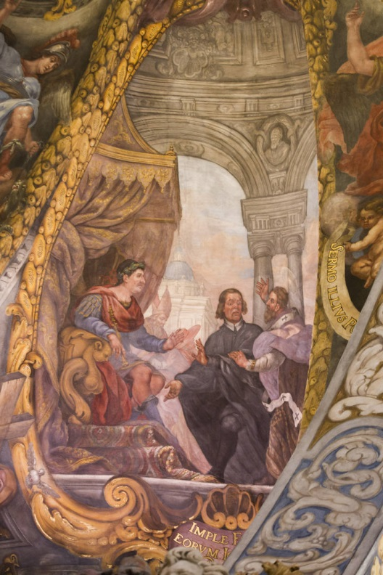
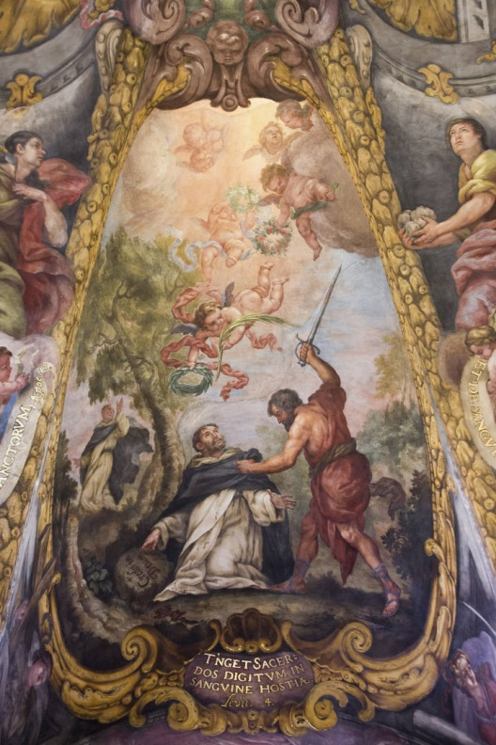
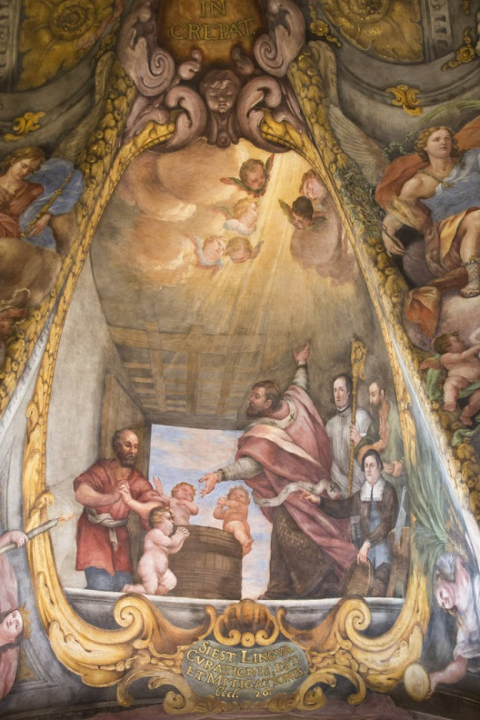
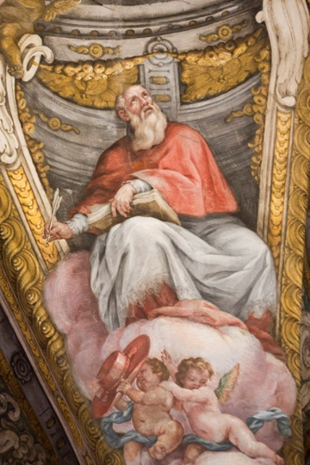
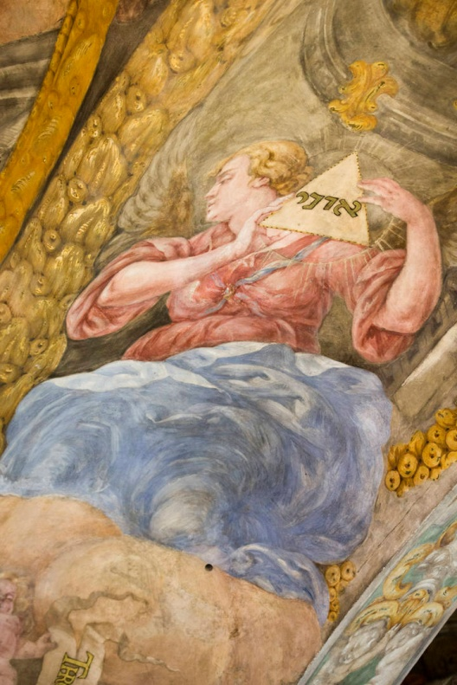
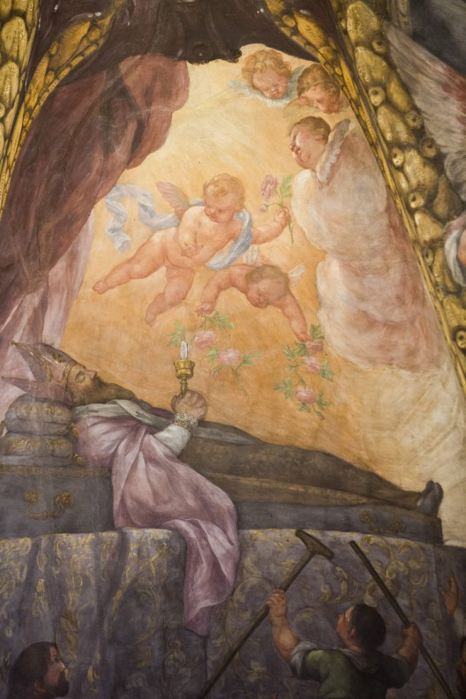
DETALLES DE LOS FRESCOS

Slide 24
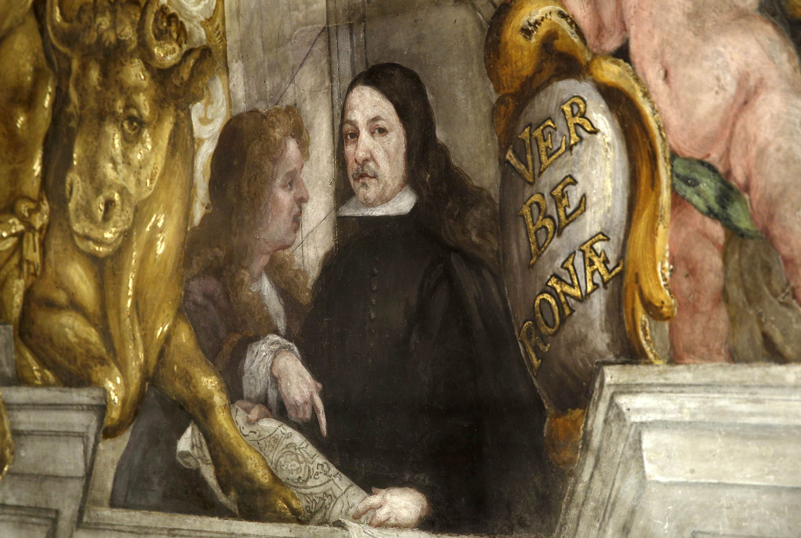
Los dos pintores : vidal (IZQUIERDA) JUNTO CON A MAESTRO, ANTONIO PALOMINO.

Slide 25
CON LA RESTAURACIÓN, EL TEMPLO VOLVIÓ A SER
EL CORAZÓN DE LA “CIUTAT VELLA” DE Valencia.
DICHA RESTAURACIÓN SE PROLONGÓ
DURANTE CASI CUATRO AÑOS,
SIENDO SUFRAGADA ÍNTEGRAMENTE POR
LA FUNDACIÓN PRIVADA DE HORTENSIA HERRERO,
CON UN COSTE DE 4’7 MILLONES DE EUROS.
Roser villanueva

Slide 26







¿Te ha gustado?
Puedes ver más entrando
Aquí
Además puedes recibir powerpoints en tu correo electrónico suscribiéndote aquí:

